Slide 1
과일이나 감자 등의 껍질 및 씨눈 제거를 위한 로봇 기술 개발
2024 SW중심대학 산학협력 프로젝트
정명호¹ ,이보석², 이성원², 이성화², 윤섭³, 김영식^{1,†}
1. 국립한밭대학교 기계공학과,
2. 국립한밭대학교 컴퓨터공학과,
3. 주식회사 우레

Slide 2
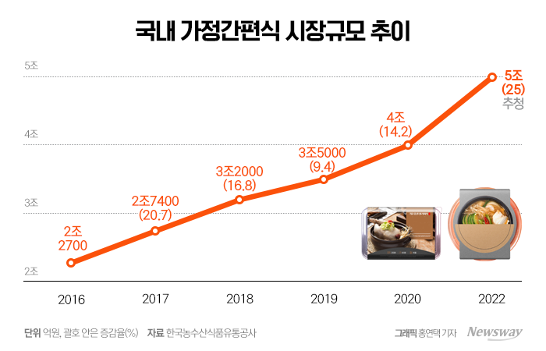
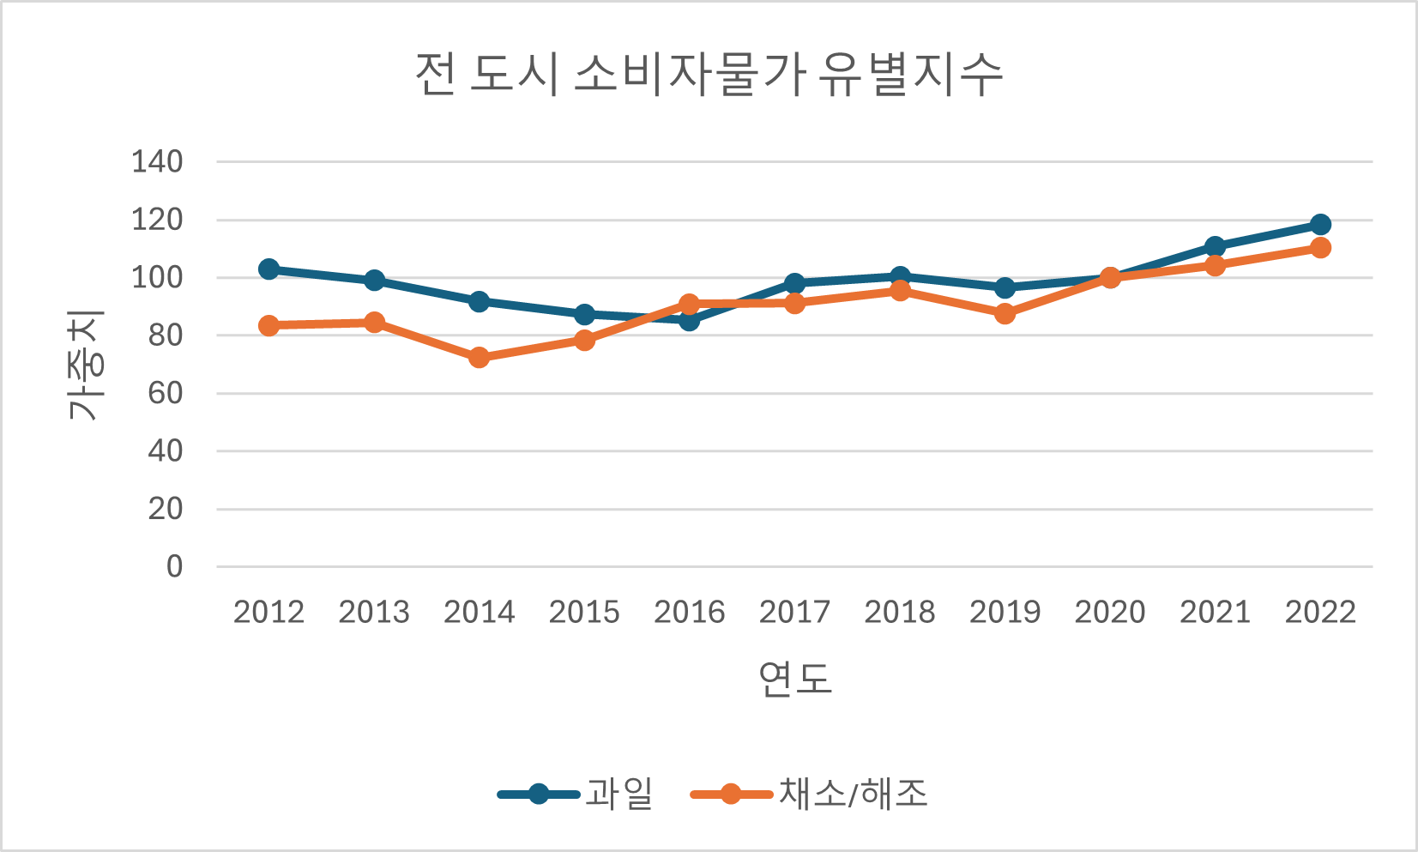
프로젝트 개요
과제 필요성
팬데믹(코로나 19) 으로 인해 외식보다는 집에서 간편하게 준비할 수 있는 가정간편식에 대한 수요가 늘어남.
농산물 원재료들의 가격이 상승하면서 가공 공정에서의 로스를 최소화할 수 있는 제거 기술 개발이 필요.
컴퓨터 비전 기술을 통해 씨눈 및 껍질 제거 작업이 정교하고 원재료의 로스를 최소화하기 위한 기술의 개발이 필요.

Slide 3
프로젝트 개요
과제 목표
원물의 씨눈 및 꼭지 등을 제거하는 작업을 자동화할 수 있는 기술을 개발하고자 함.
카메라를 사용하여 원물의 형상을 인식하고 표면에서 제거가 필요한 부위를 식별하고, 협동 로봇을 사용하여 모션을 계획하는 시스템을 개발하고자 함.

Slide 4
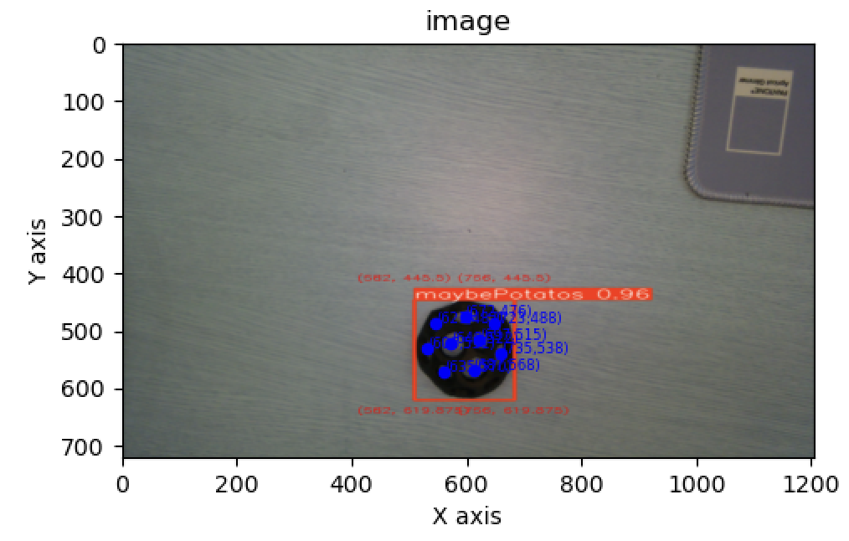
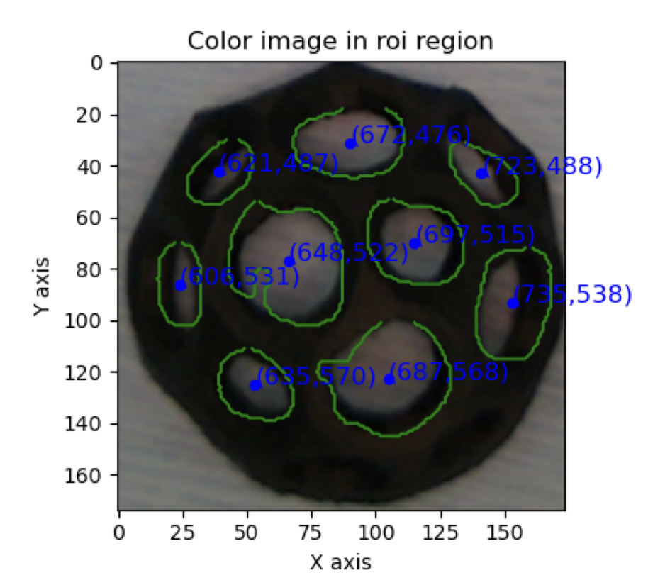
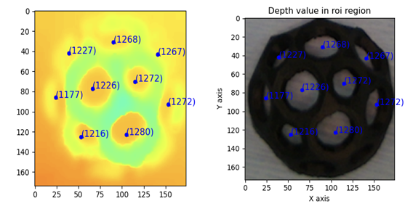
과제 수행 결과
원물 인식 비전 알고리즘 개발
제작한 감자 더미를 Object Detection을 통해 인식하고 ROI(Region of Interst)로 설정
Semantic Segmentation 모델을 통해 제거가 필요한 영역을 식별하고 외곽선 검출 및 x,y좌표 추출
ToF 카메라의 Depth 값 검사 후 z좌표 추출

Slide 5
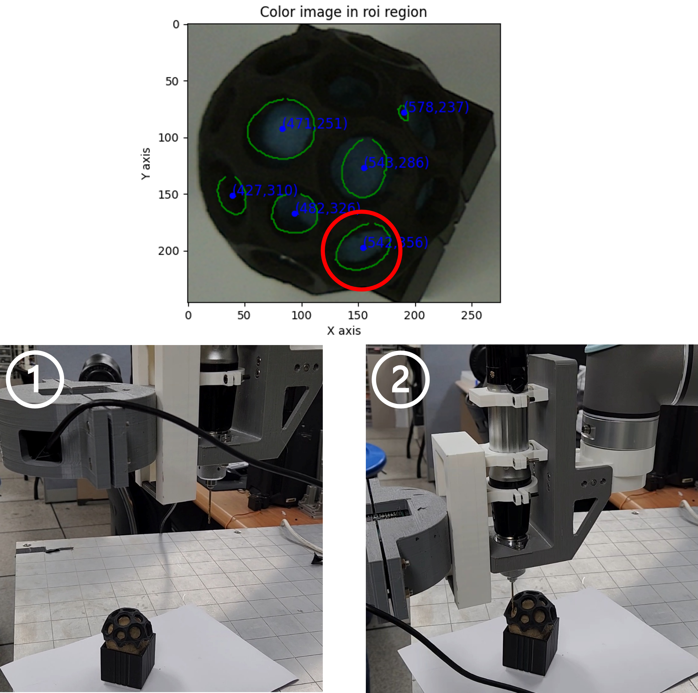
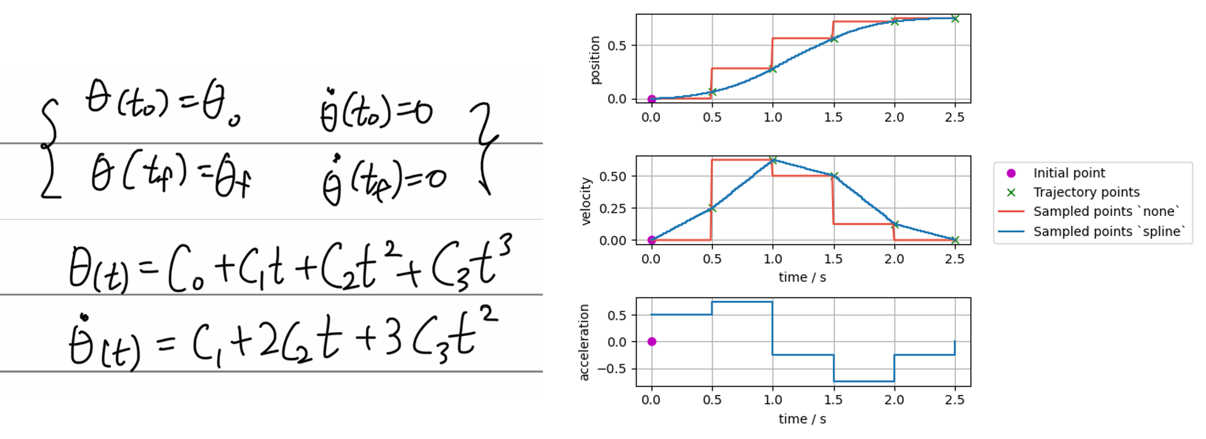
과제 수행 결과
로봇 제어 알고리즘 개발
Universal Robot에서 주어진 속도와 포지션을 사용하여 Polynominal Trajectory를 계산
로봇의 끝점인 플랜지에서 사용 툴과 카메라의 거리를 고려하여 카메라에서 얻은 x,y,z 좌표 변환.

Slide 6
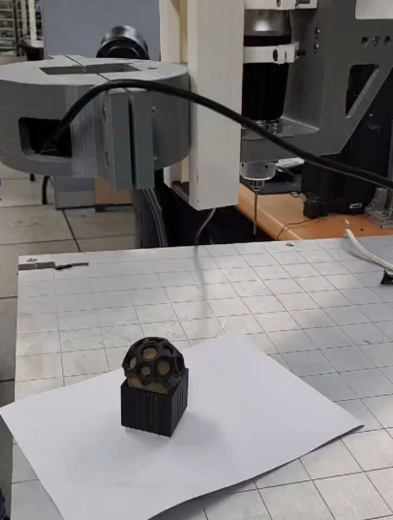
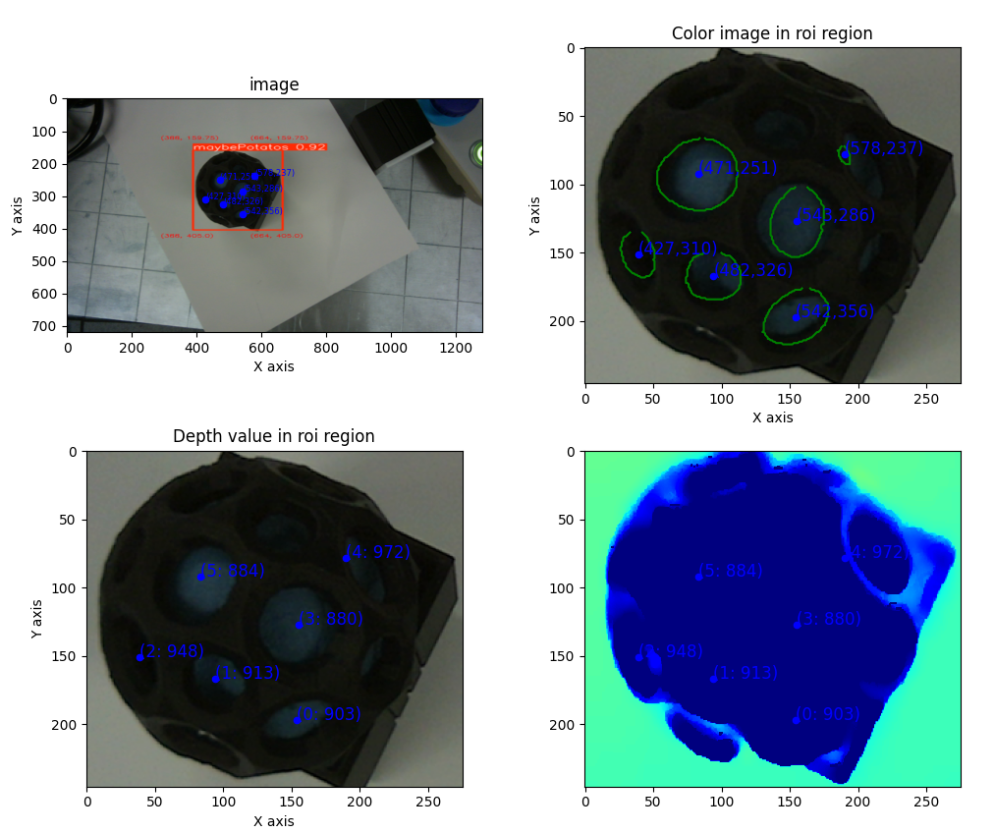
실험 결과
제거 영역 인식 및 시연

